Slide 1
Практикум по совершенствованию двигательных умении и навыков. Тема краткосрочный проект«прыжки в длину с места»
Выполнила: студентка 4 курса
Крылова Вероника

Slide 2
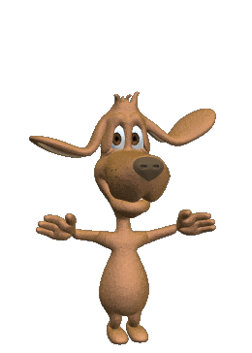
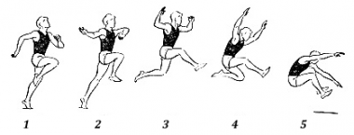
«+» прыжков
способствуют укреплению костно-мышечной системы; вырабатывается способность координировать движения и сохранять равновесие, формируют ловкость, быстроту, силу и волю к победе; недорогое снаряжение;
способствуют развитию выносливости и точности движений;
динамическая работа ног при прыжках оказывает укрепляющее воздействие на формирование детской стопы, помогает предупредить развитие плоскостопия;
менее травмоопасный вид спорта.

Slide 3
Прыжок - один из видов основных движений – относится к ациклическим, скоростно-силовым упражнениям.
В каждом прыжке различают четыре фазы движения:
1) подготовительную,
2) отталкивание,
3) полет.
4)приземление.

Slide 4
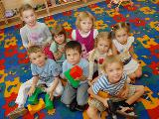
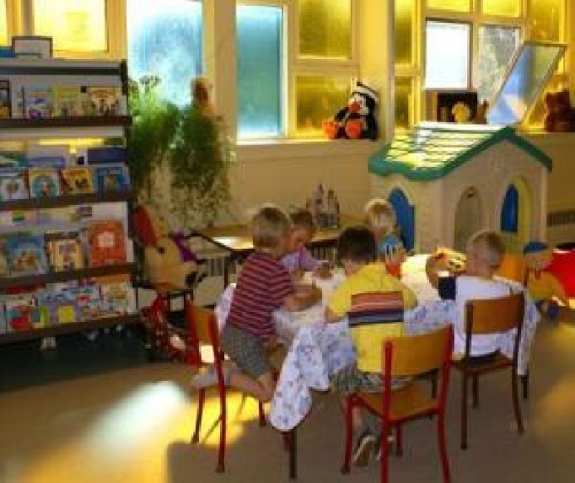
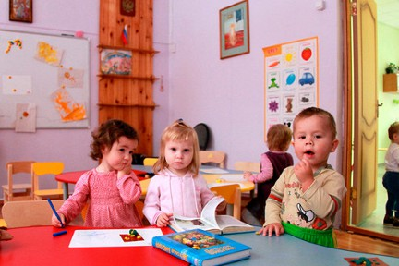
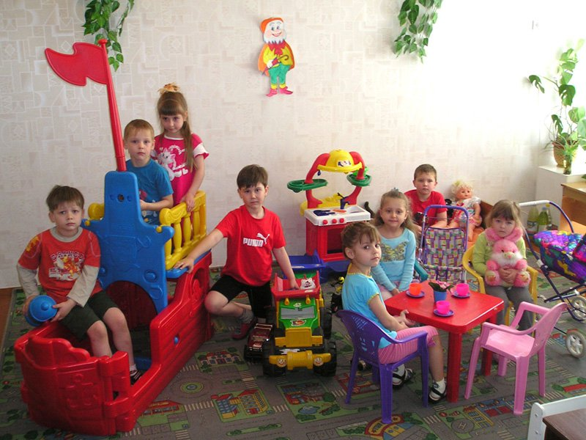
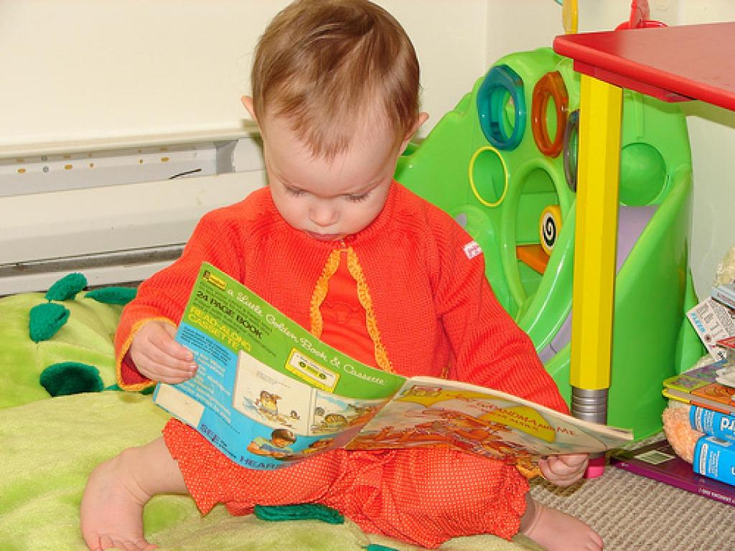
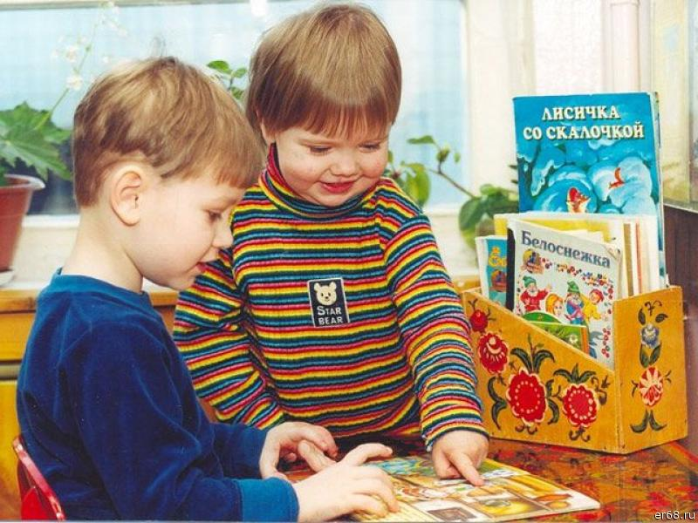

Slide 5
Занятие состоит из трех частей:
Вводной
Основной
Заключительной

Slide 6
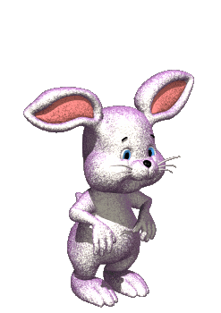
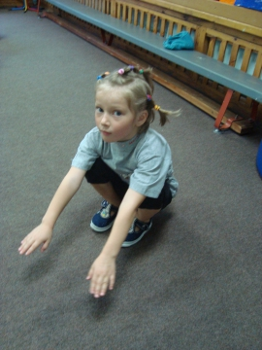
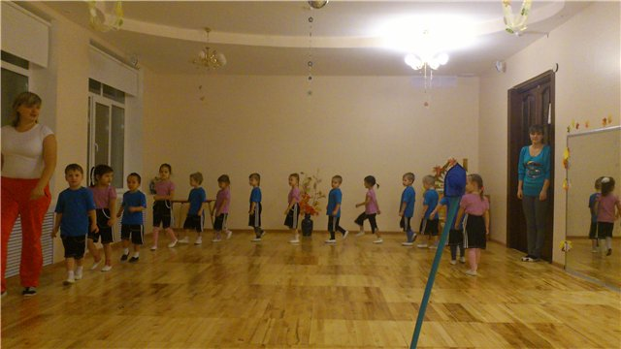
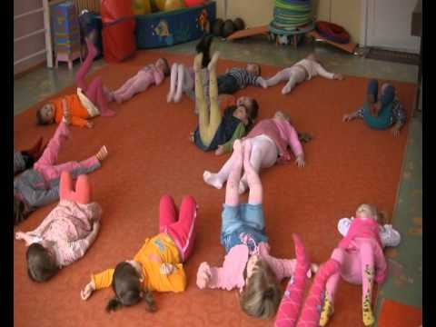
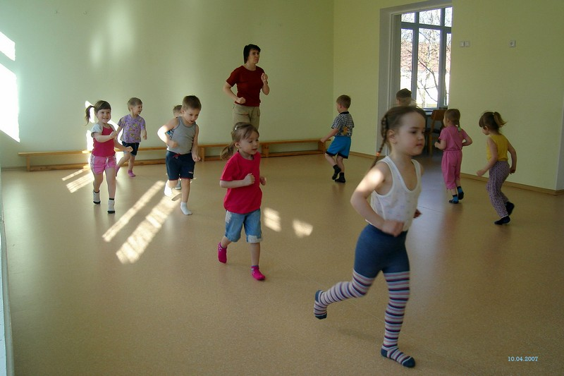
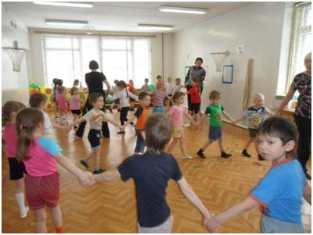
Вводная часть

Slide 7
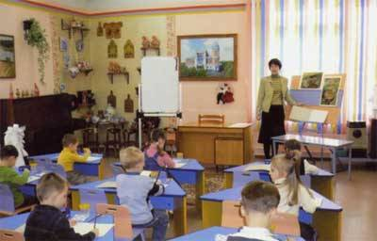
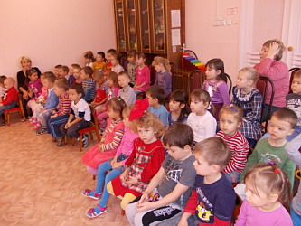
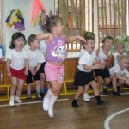
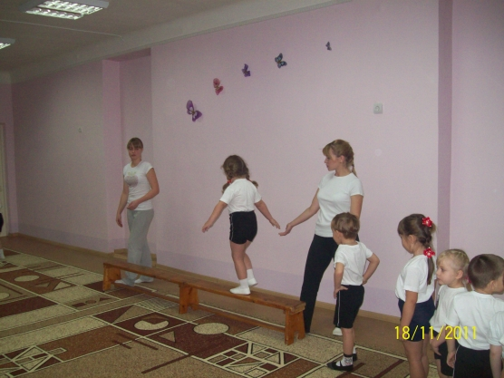
Основная часть

Slide 8
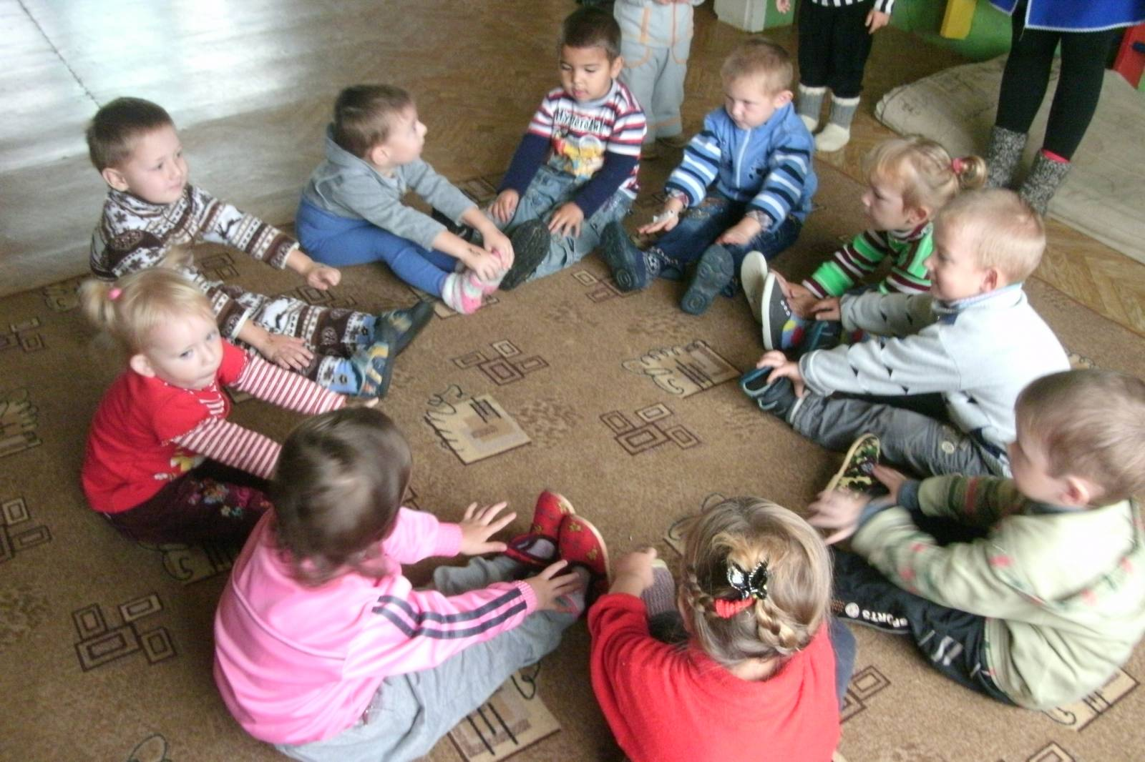
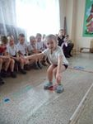
Заключительная часть

Slide 9
Задачи:
1. Образовательные:
Обучить технике прыжка в длину с места по частям (фазам).
2. Оздоровительные:
Развитие прыгучести, координационных способностей.
3. Воспитательные:
Воспитание трудолюбия, усидчивости.

Slide 10
Спасибо за внимание!

